Slide 1
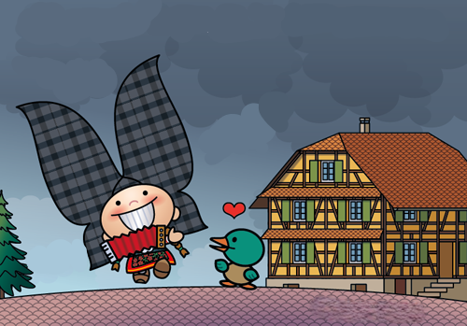


L’instant
déambulations
à travers
L’Alsace
Photos prises par différents photographes de l’Alsace et environs
pour le plaisir du partage
1
L’œil du touriste nous fais découvrir villes et villages d’un autre œil

Slide 2
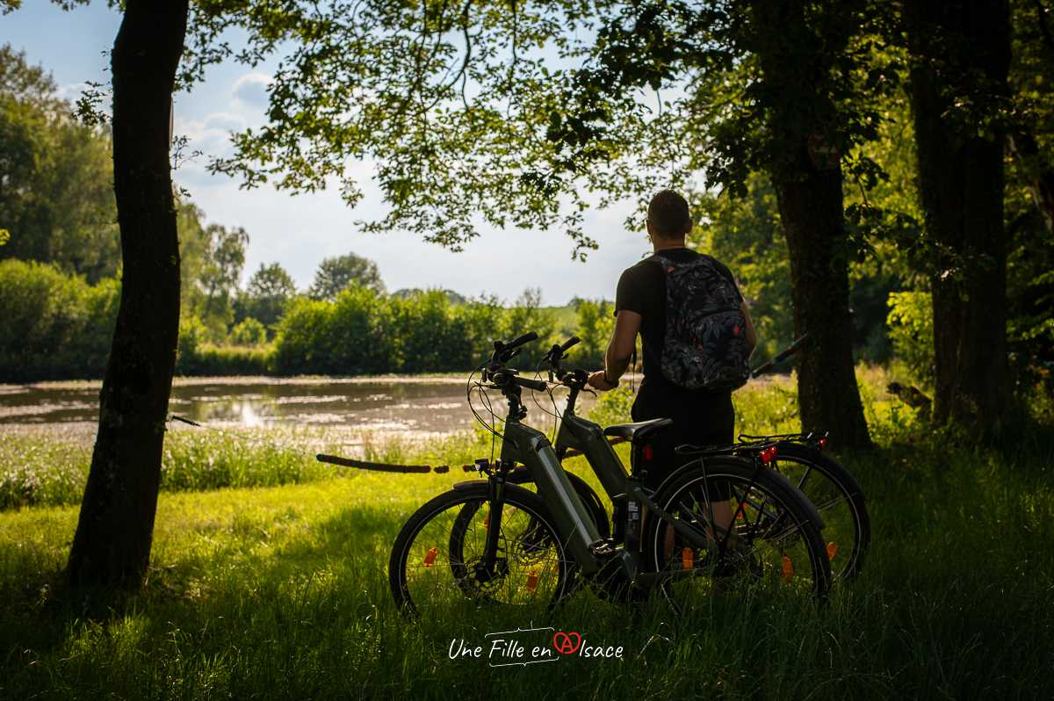
Balade dans le Sundgau

Slide 3
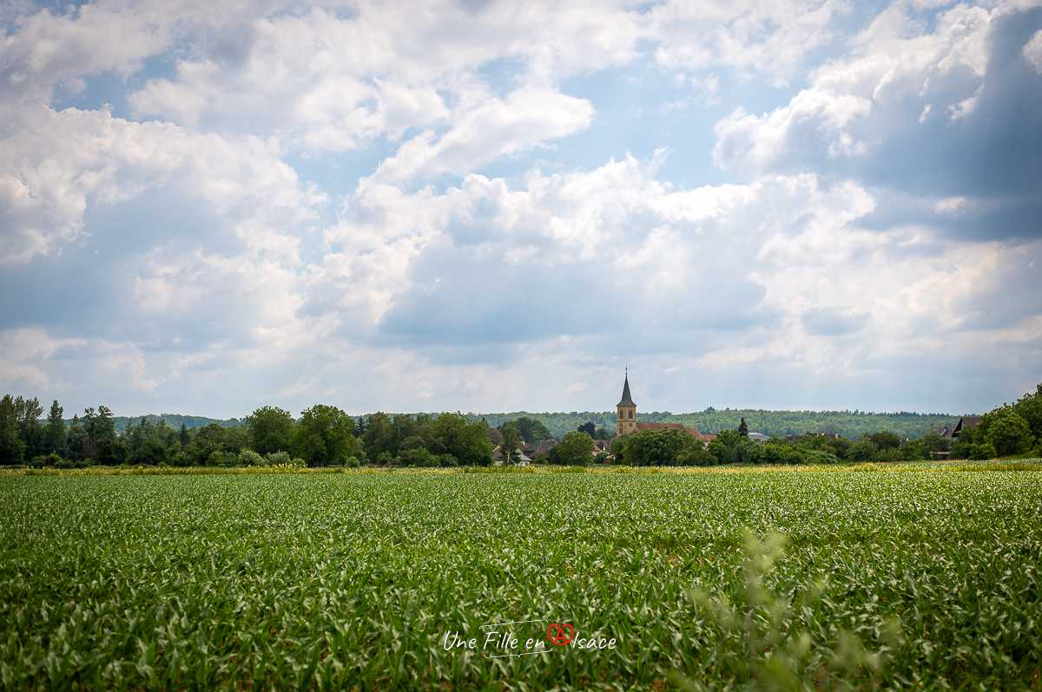

Slide 4
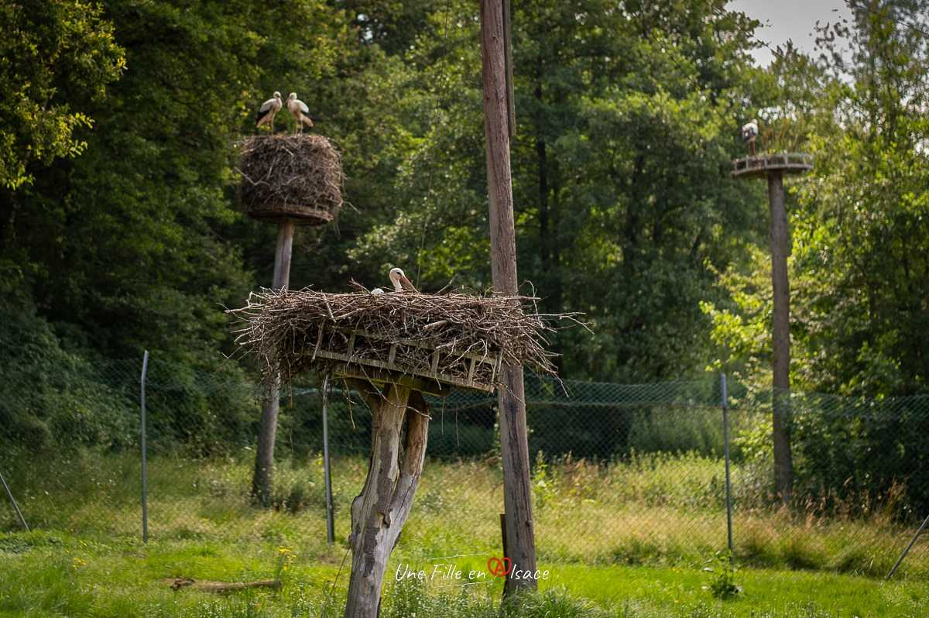

Slide 5
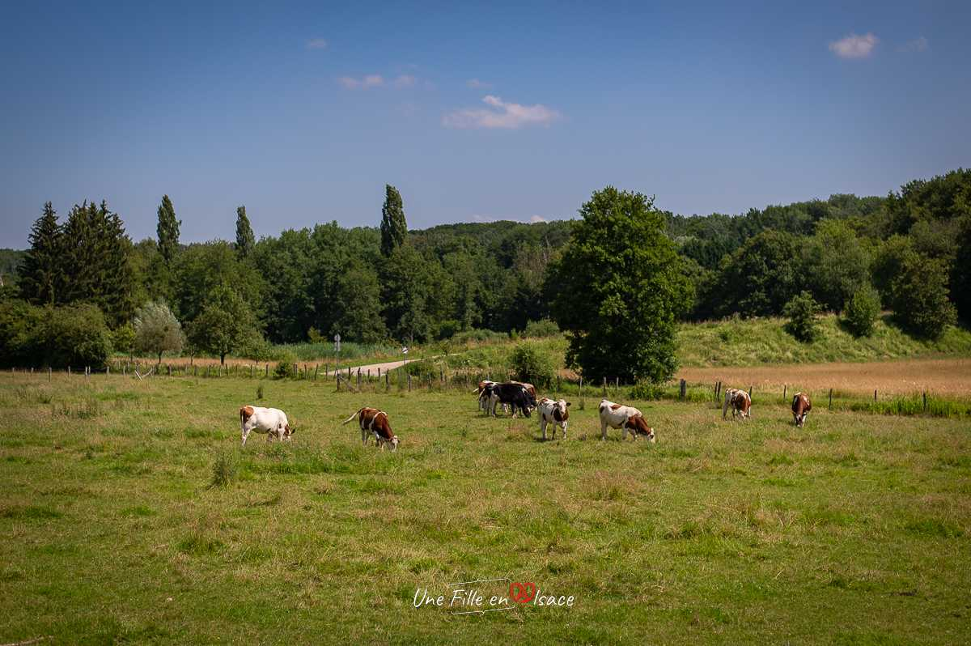

Slide 6
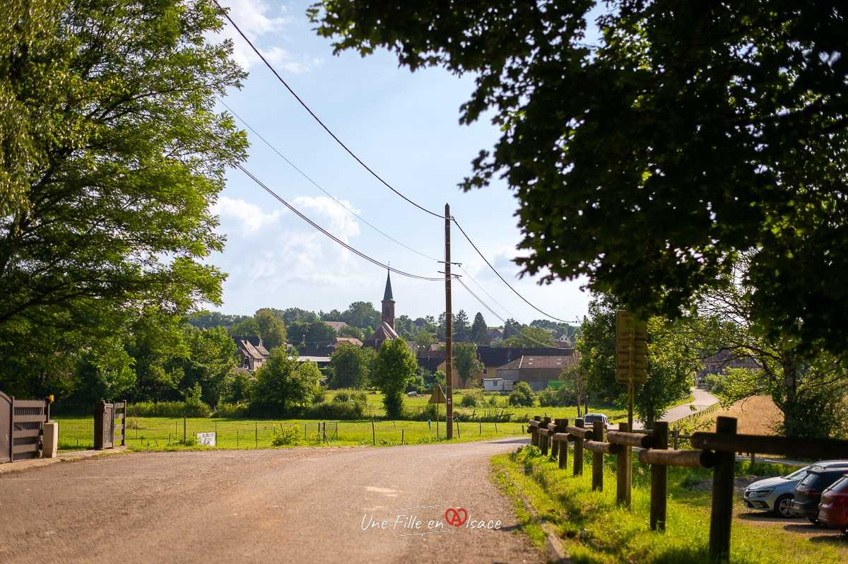

Slide 7
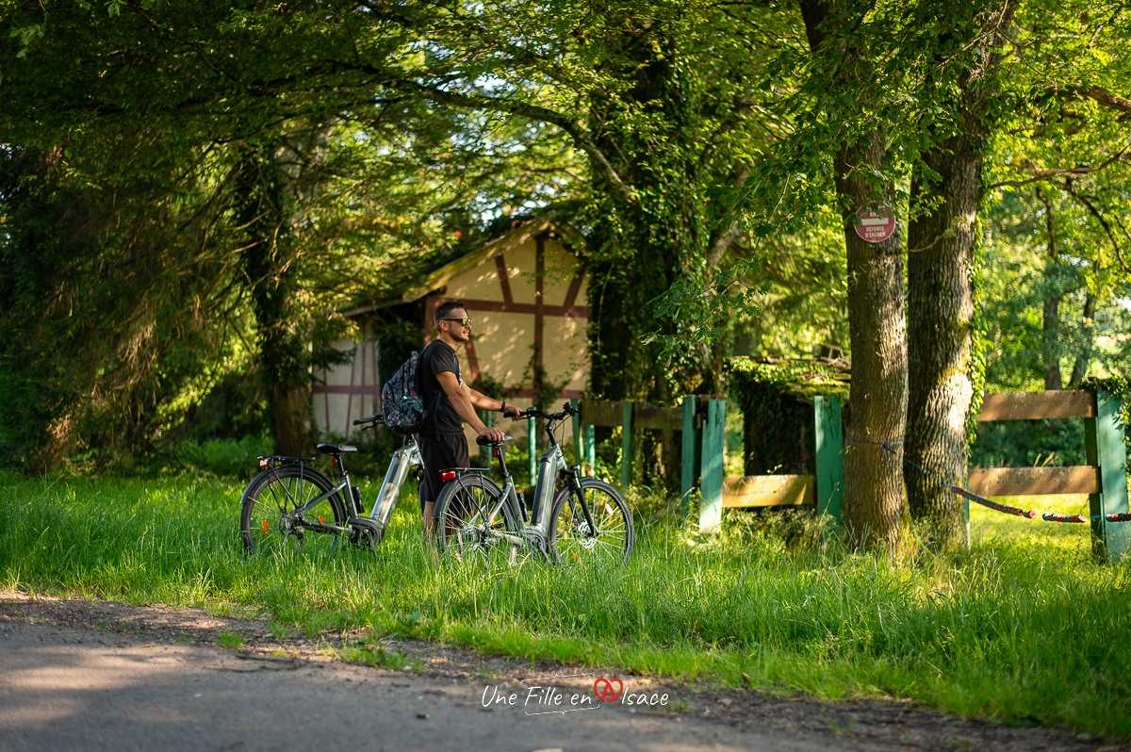

Slide 8
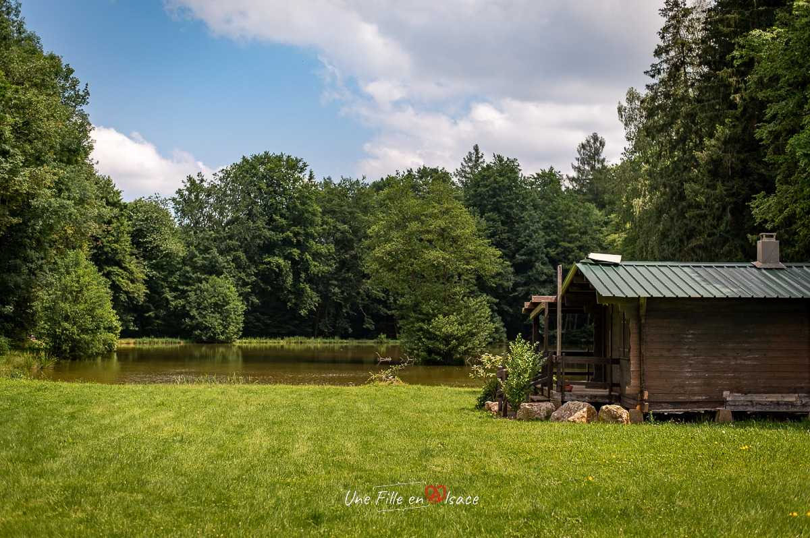

Slide 9
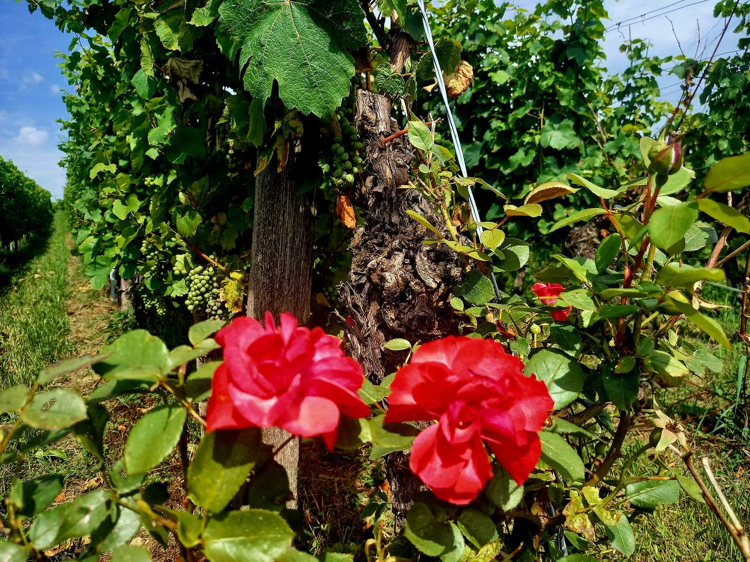

Slide 10
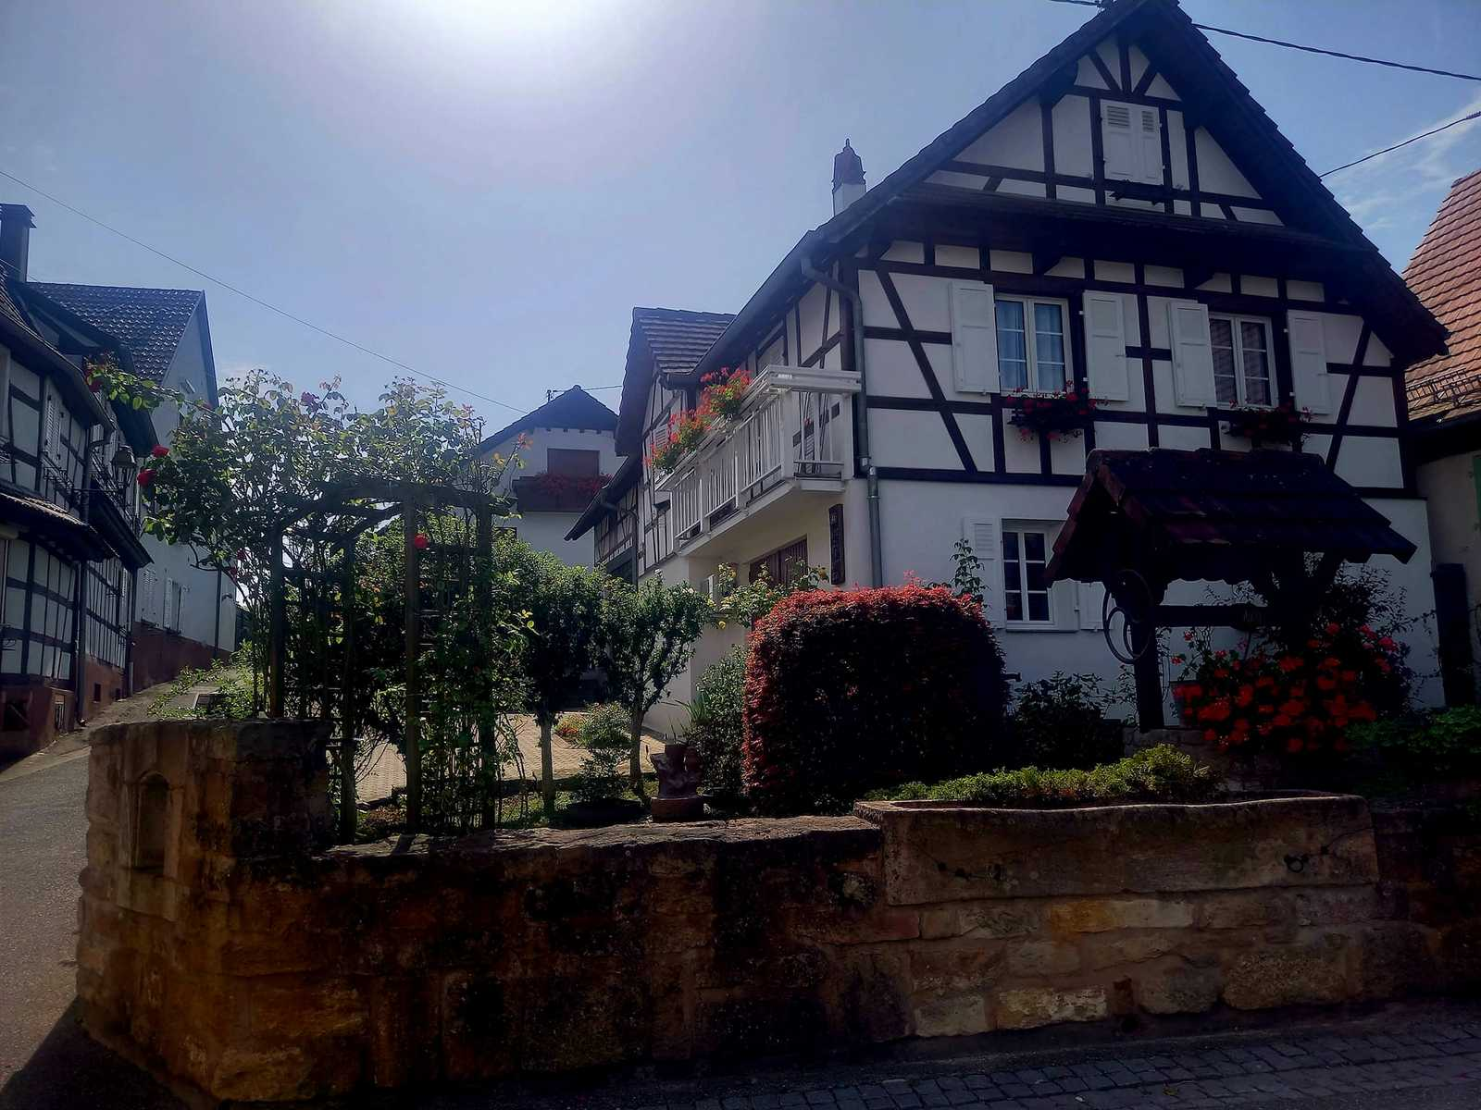

Slide 11
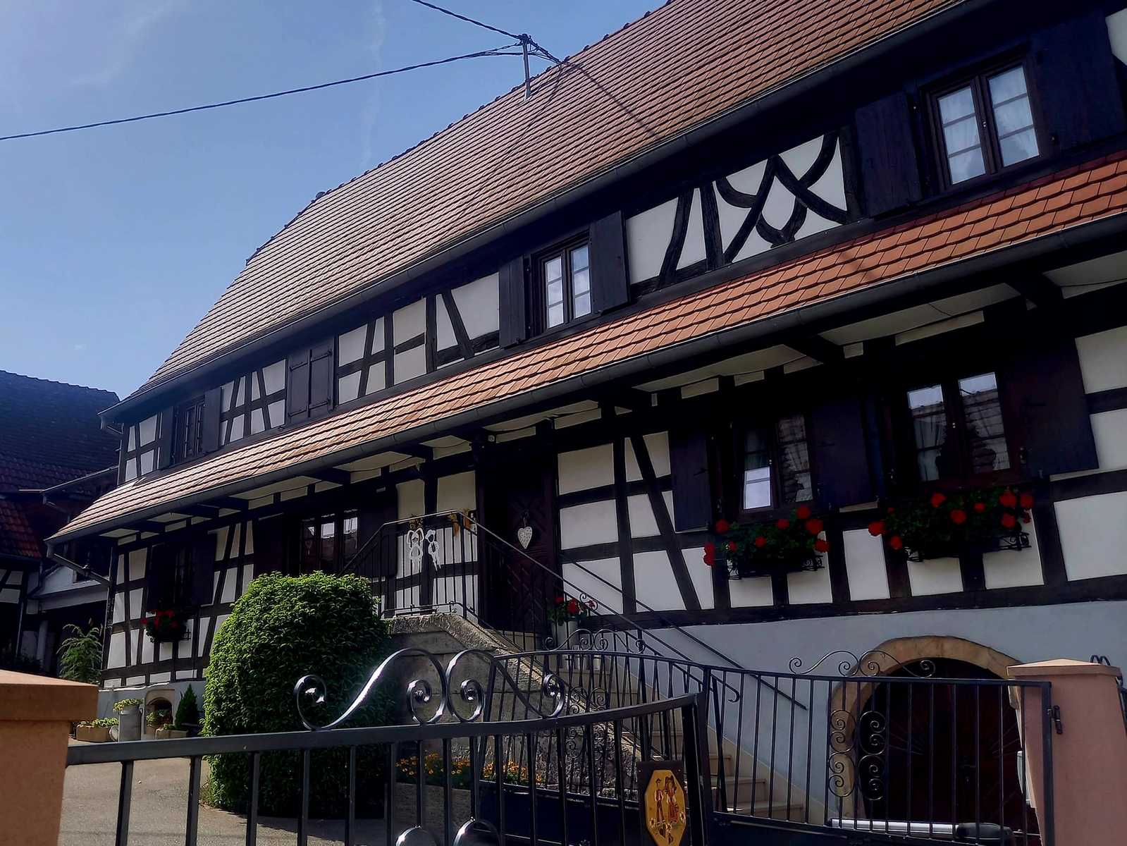

Slide 12
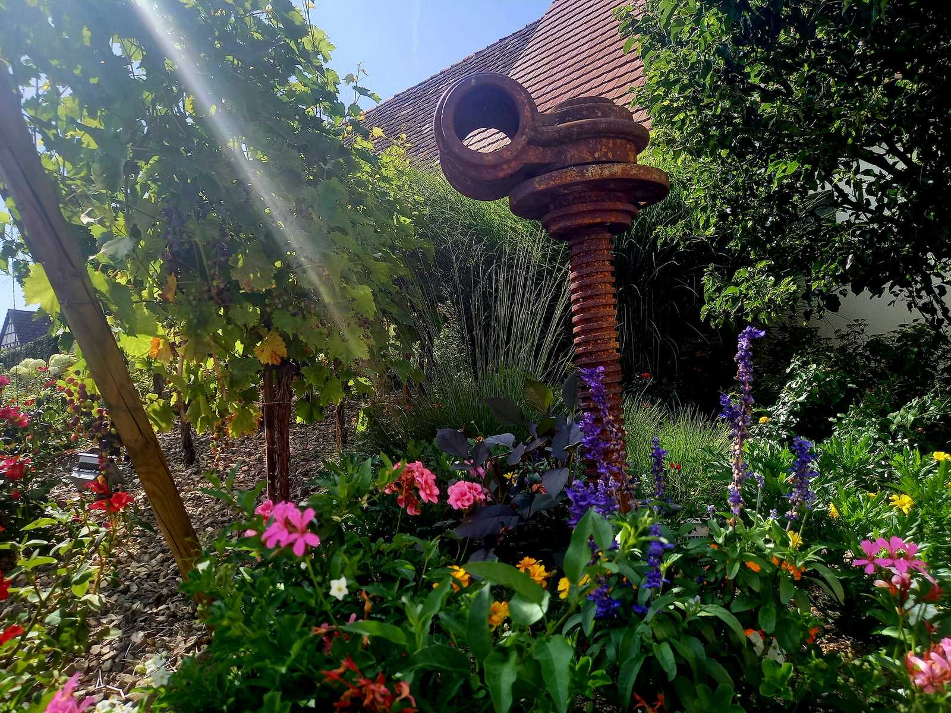

Slide 13
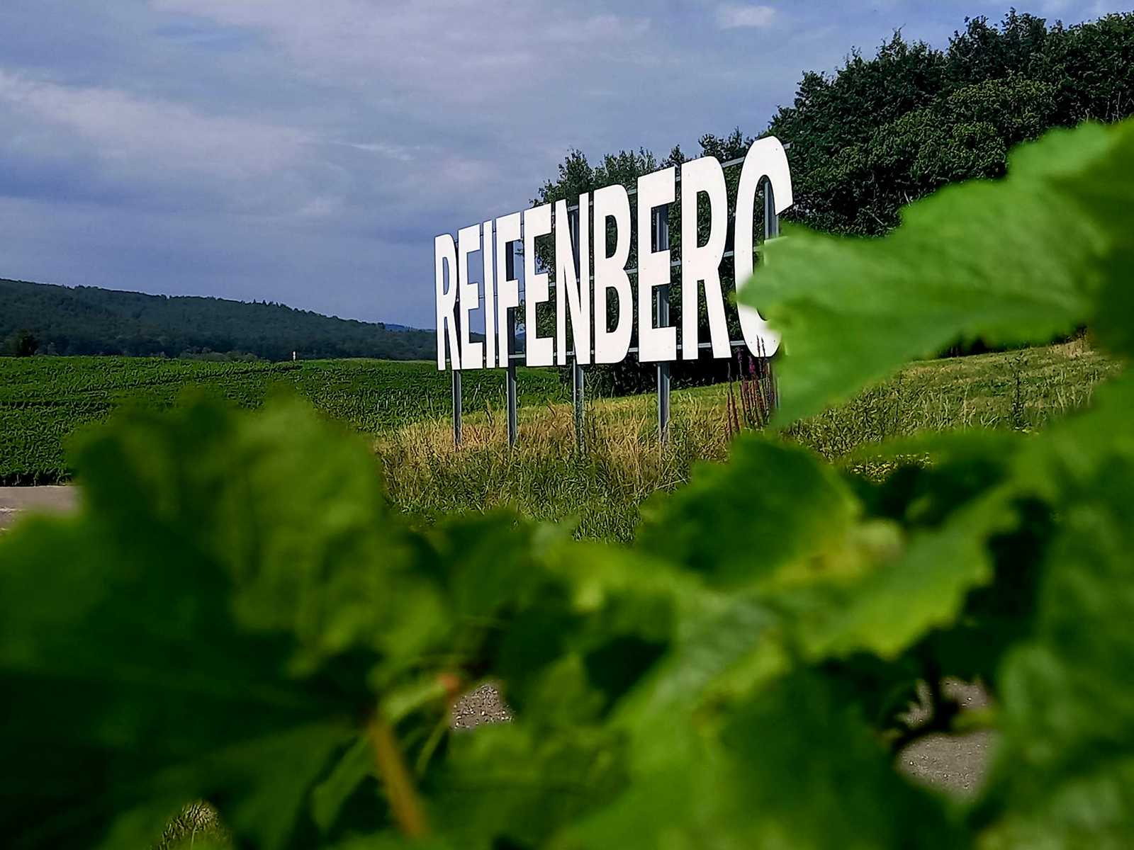
Reifenberg Cleebourg

Slide 14
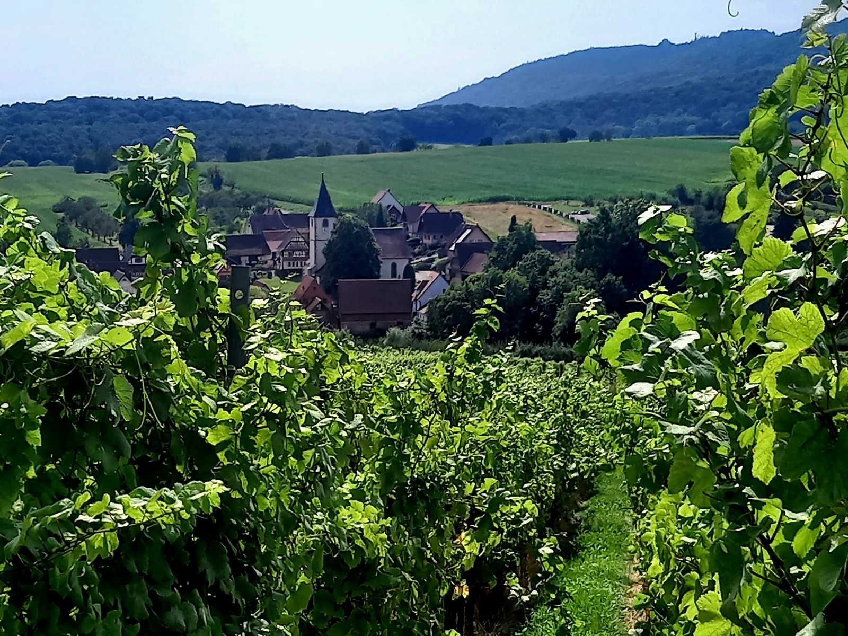

Slide 15
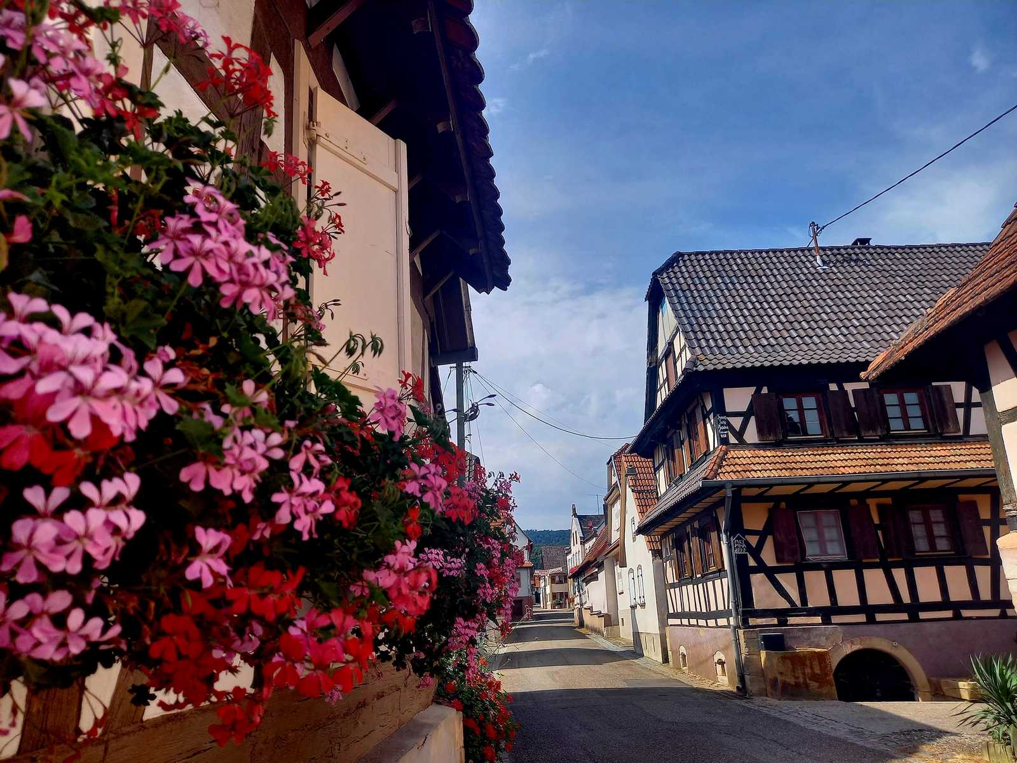

Slide 16
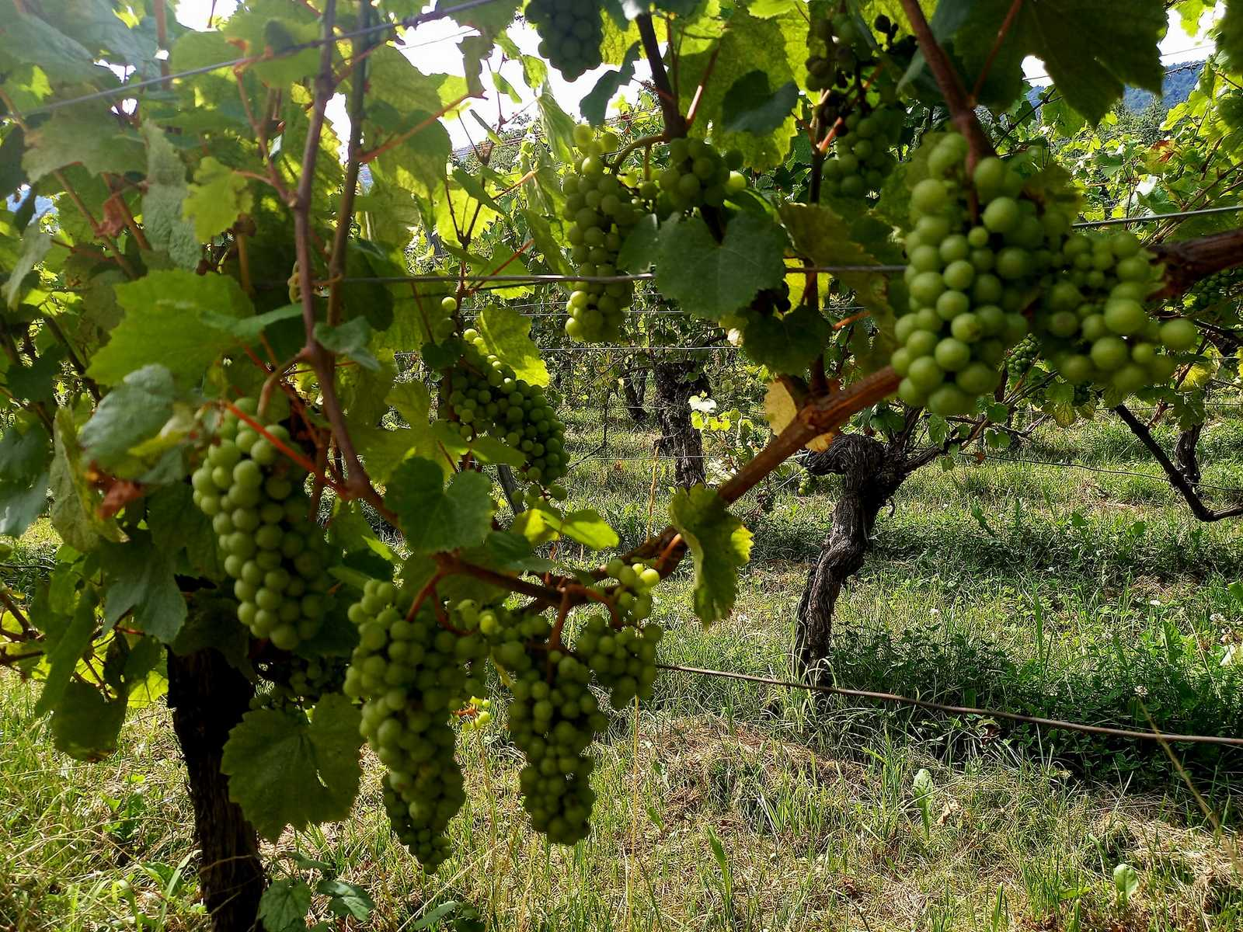

Slide 17
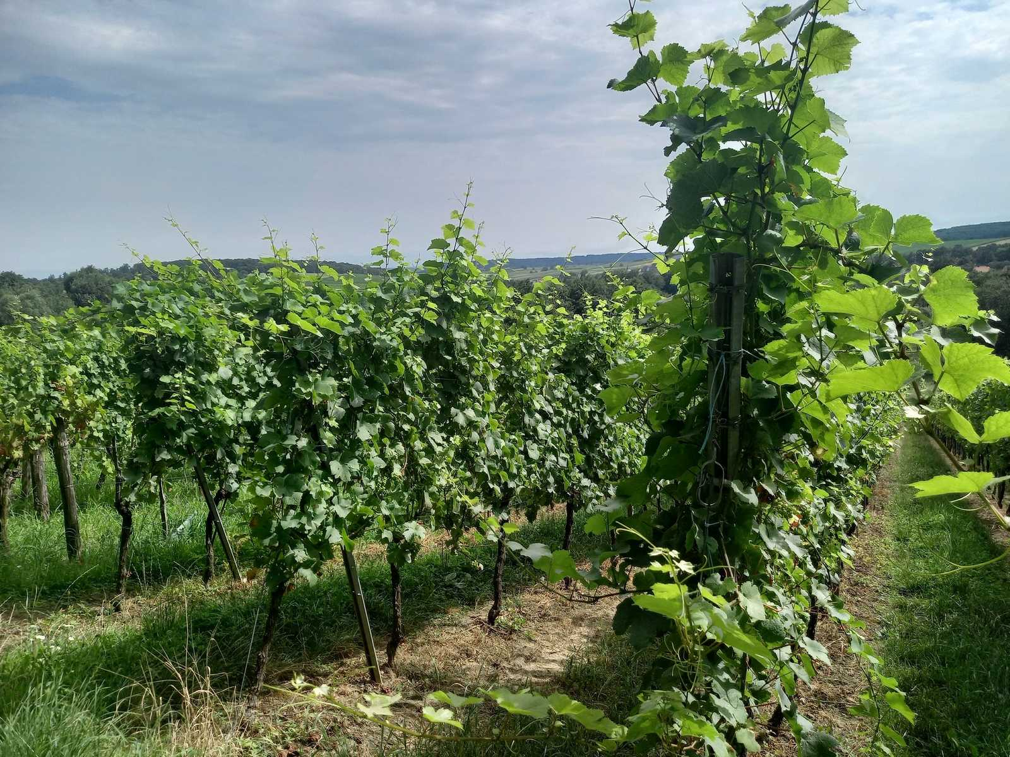

Slide 18
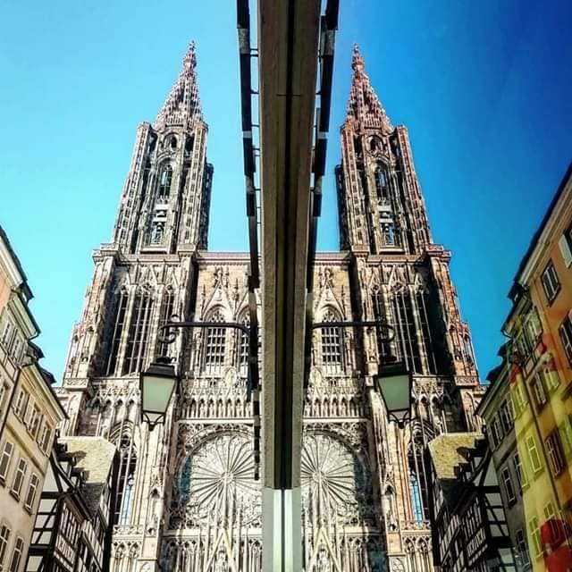

Strasbourg

Slide 19
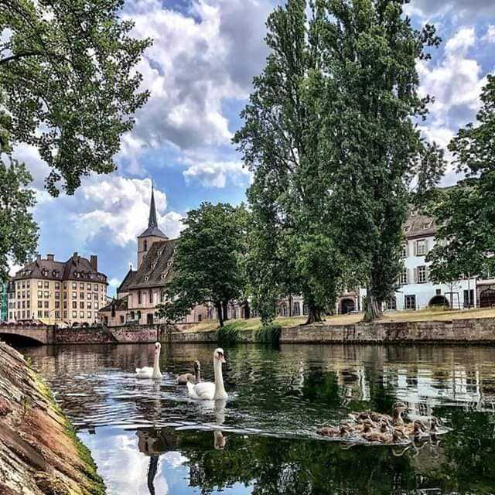
Strasbourg

Slide 20
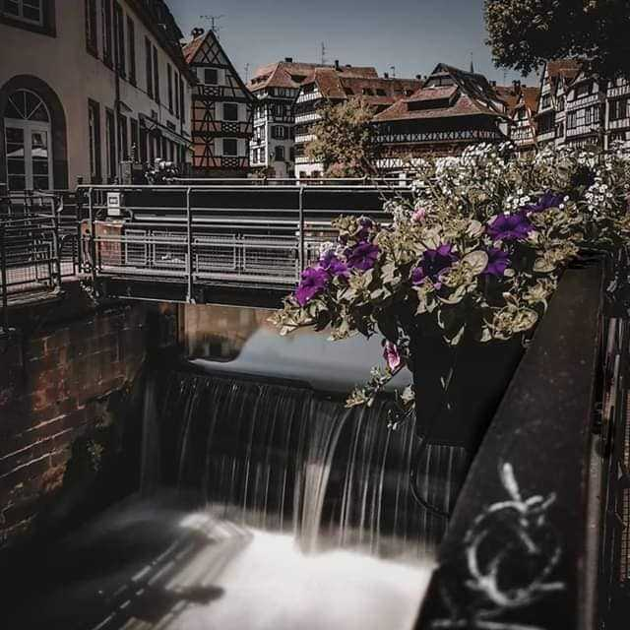
Petite France Strasbourg

Slide 21
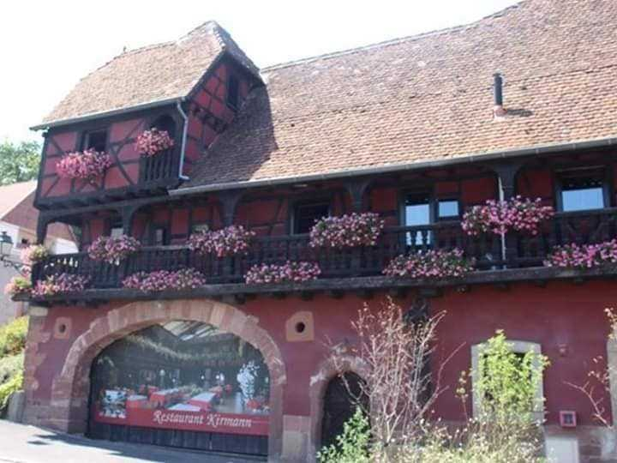
Epfig

Slide 22
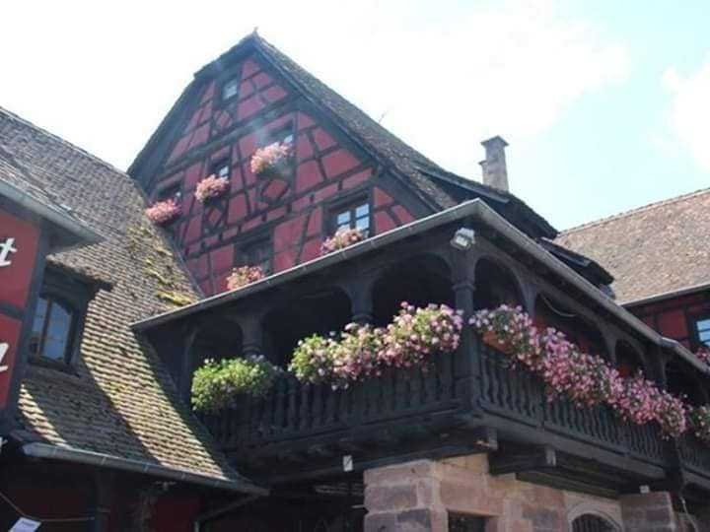
Epfig

Slide 23
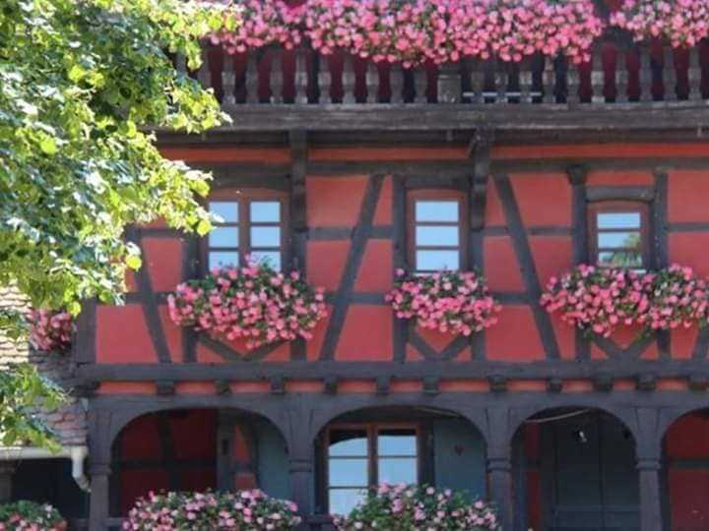
Epfig

Slide 24
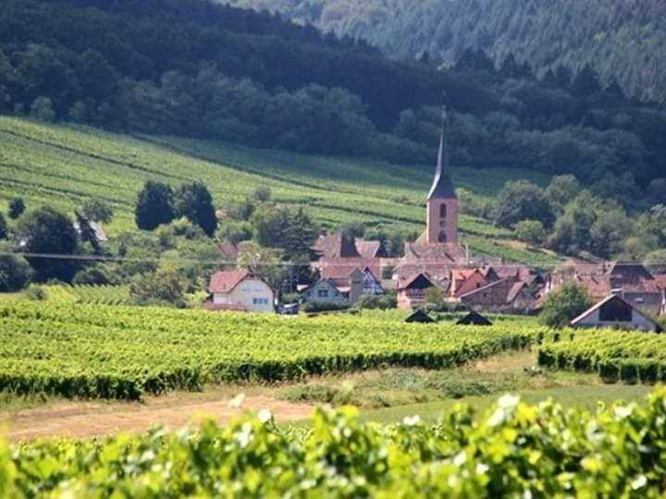

Slide 25
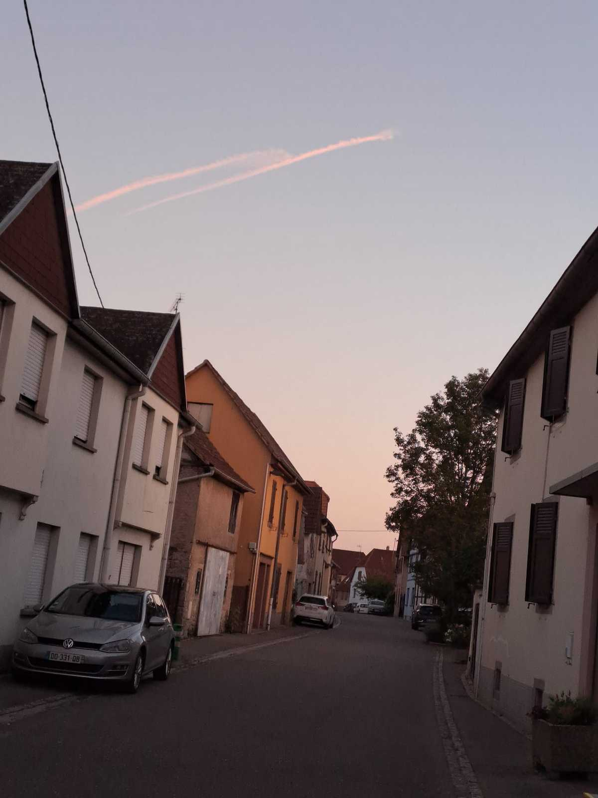
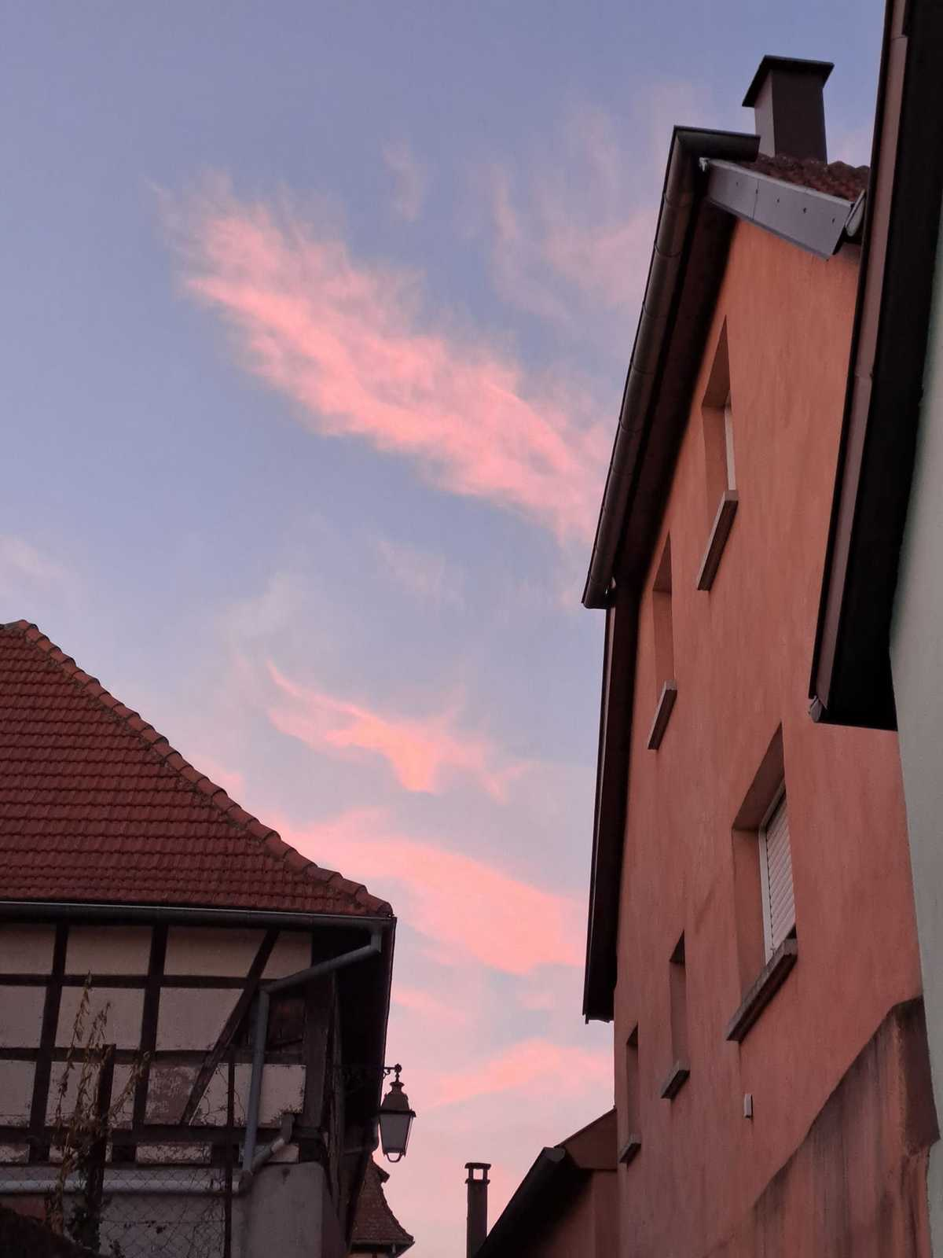

Slide 26
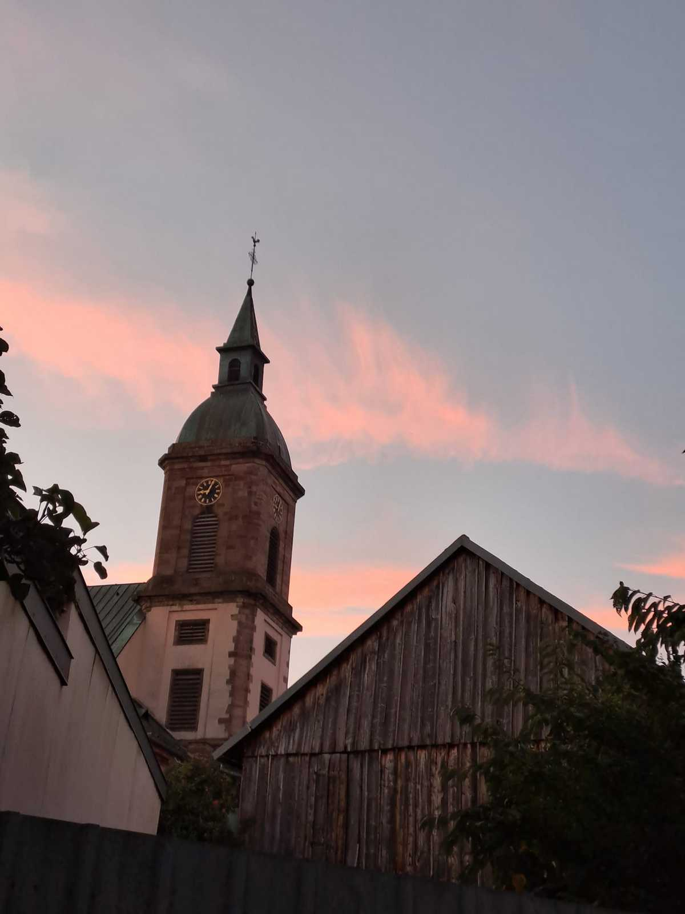
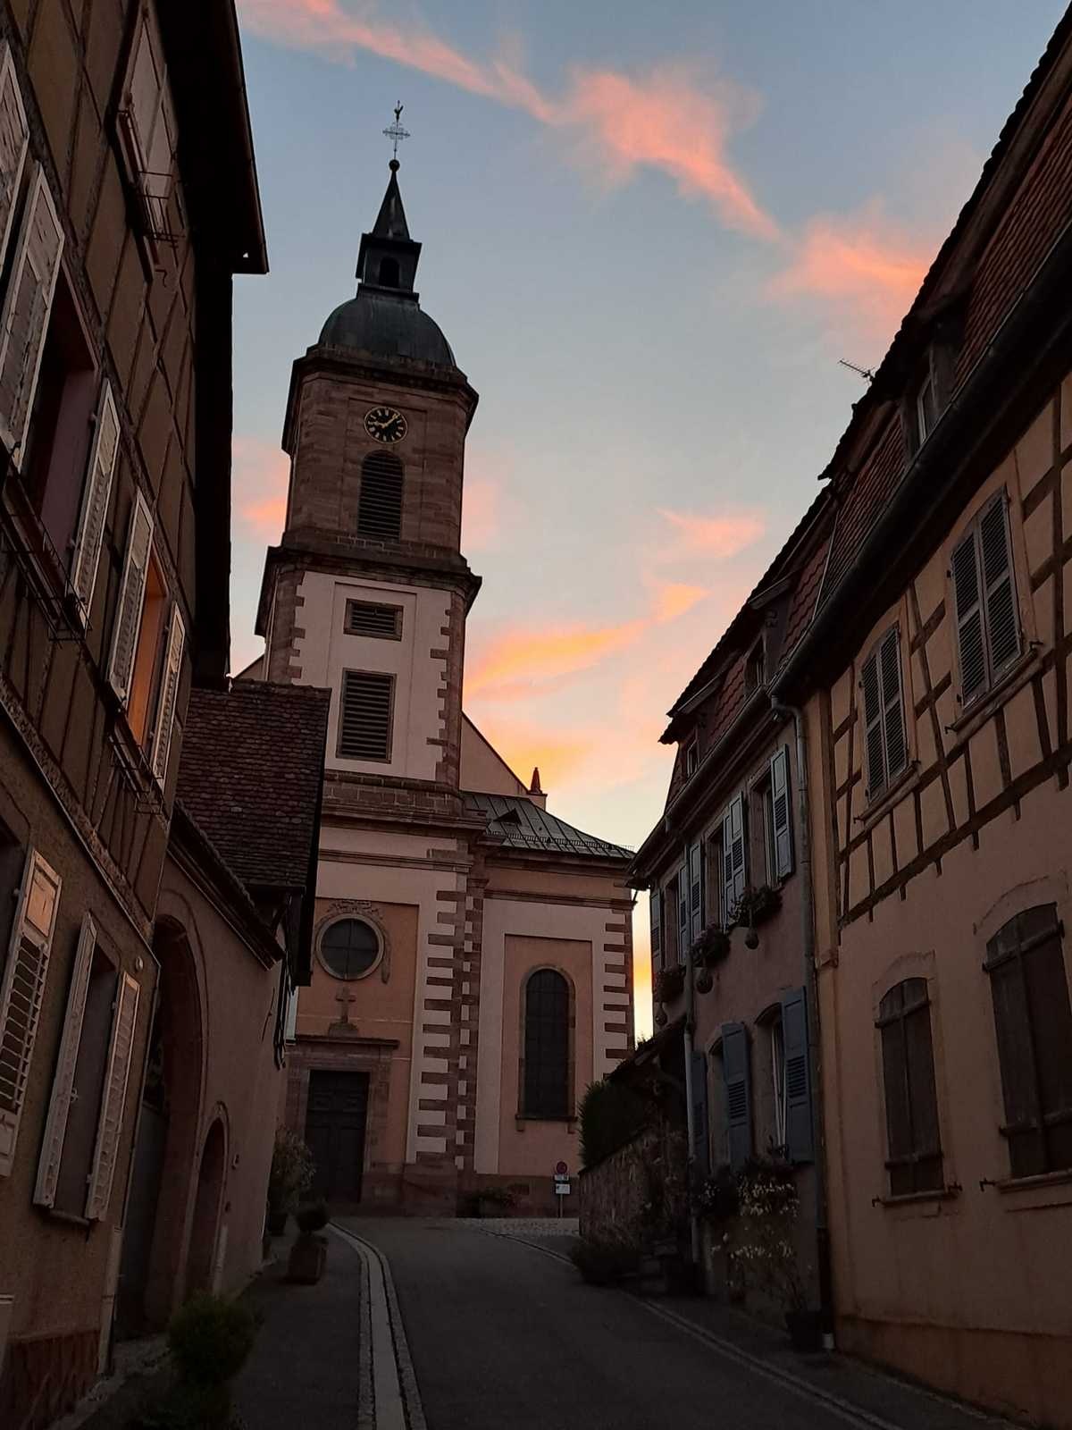

Slide 27
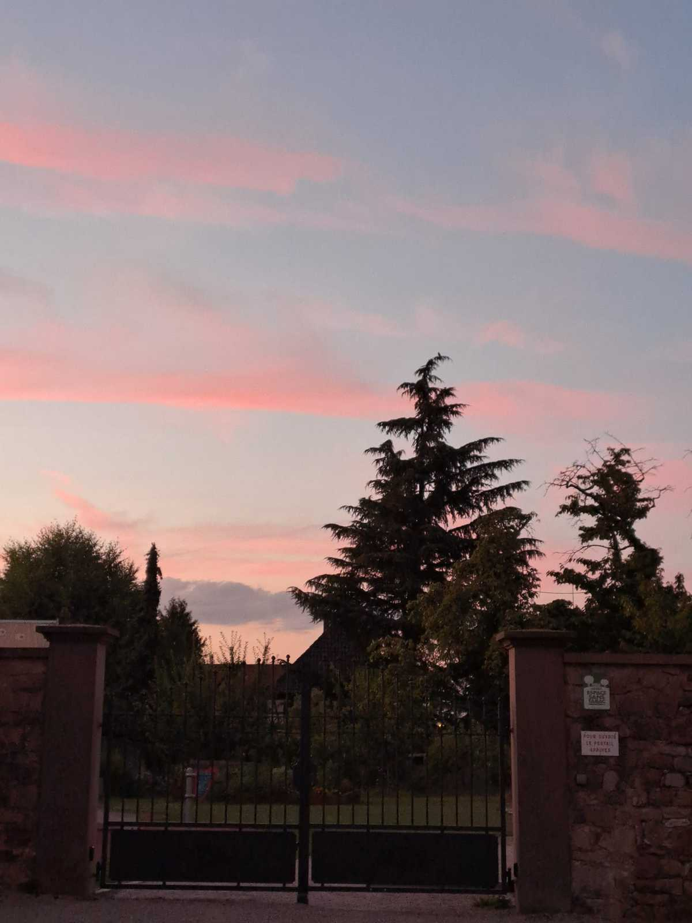
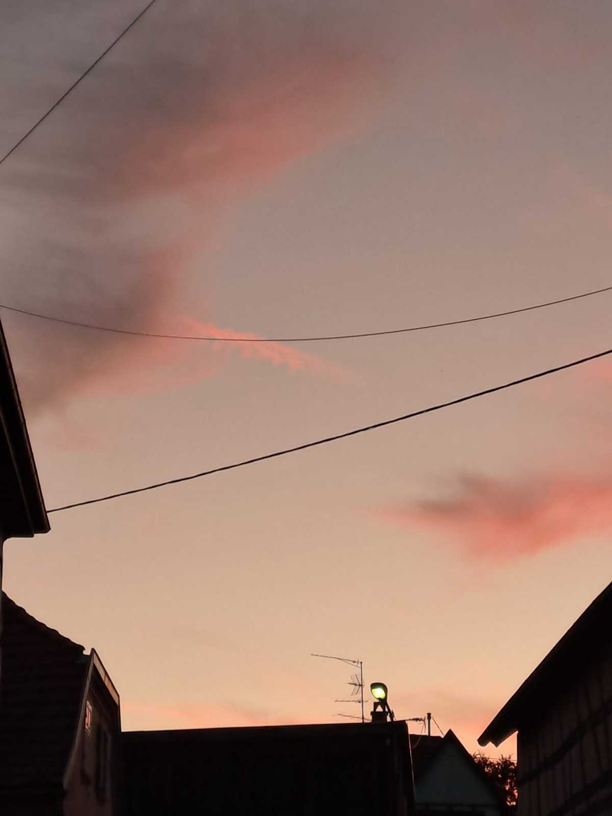

Slide 28
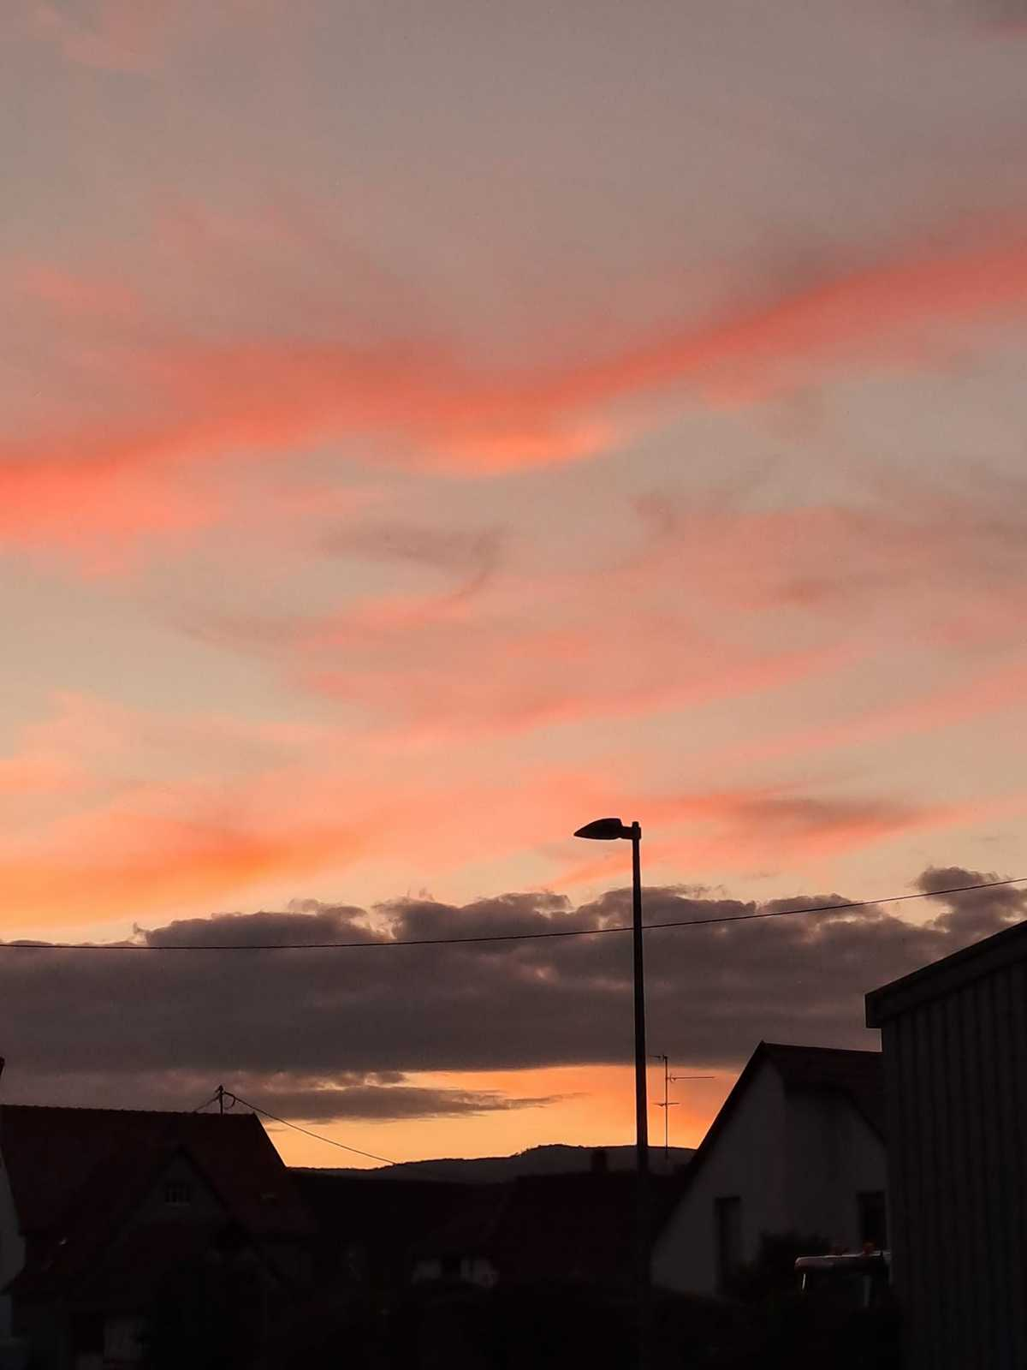
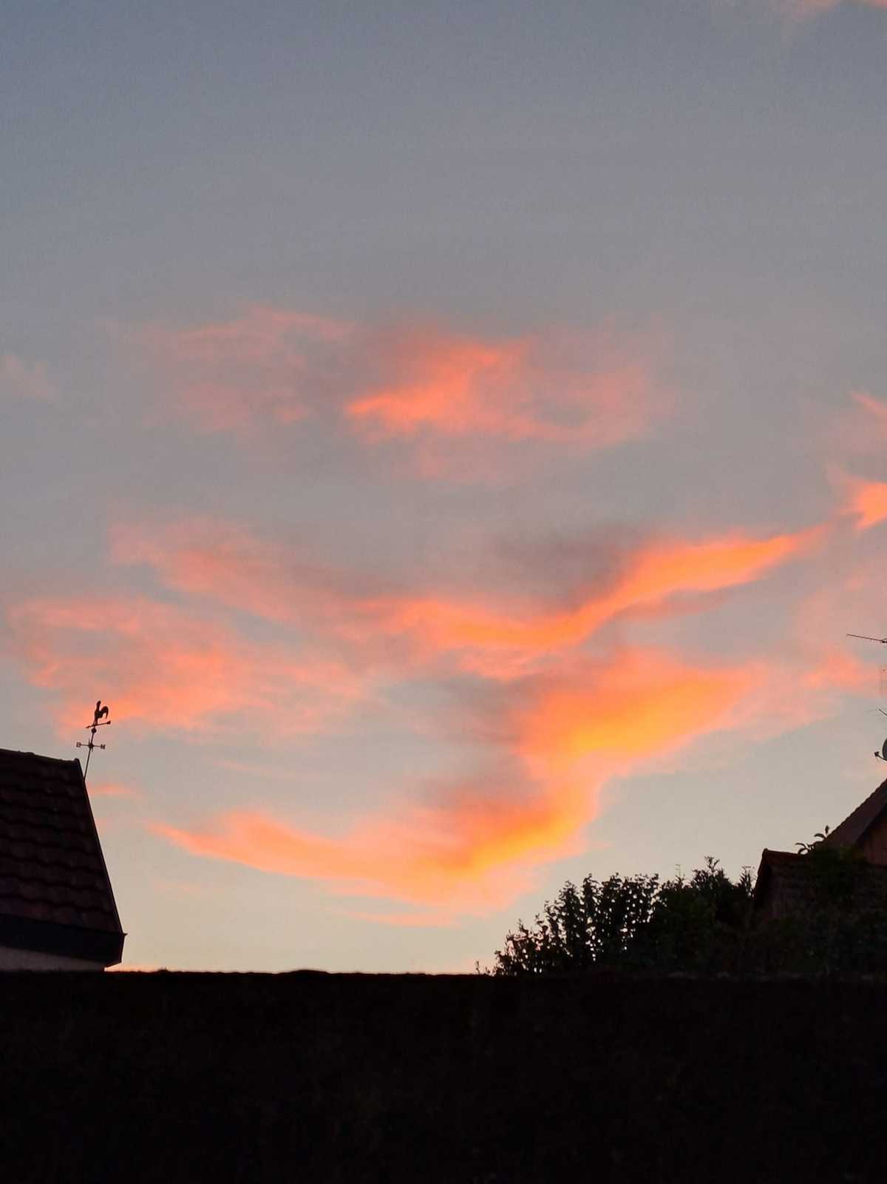

Slide 29
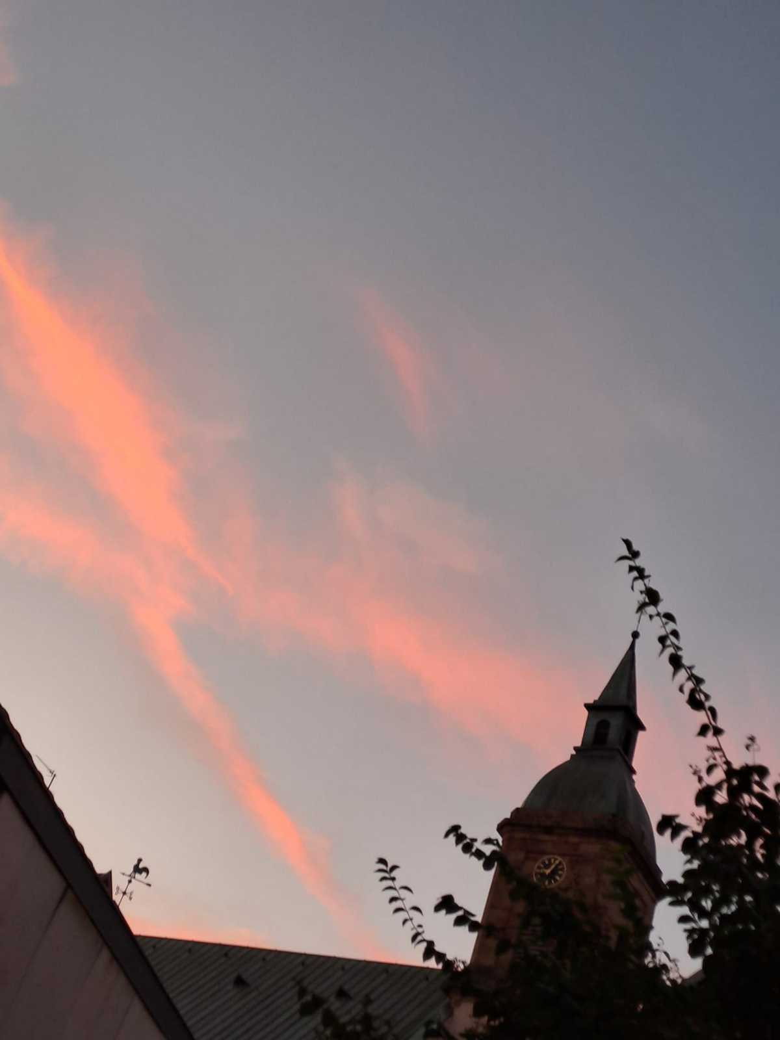
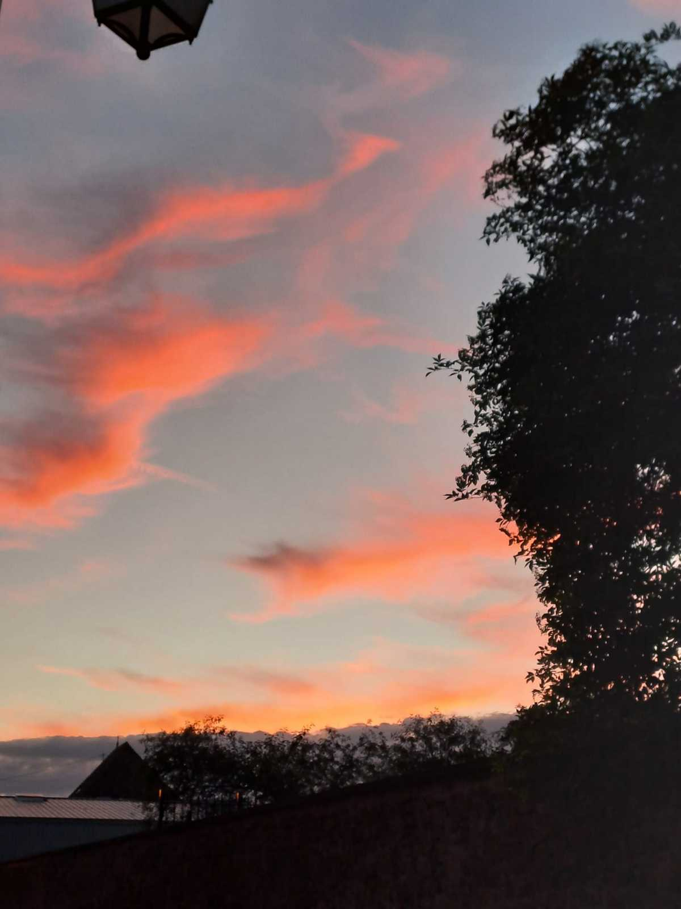

Slide 30
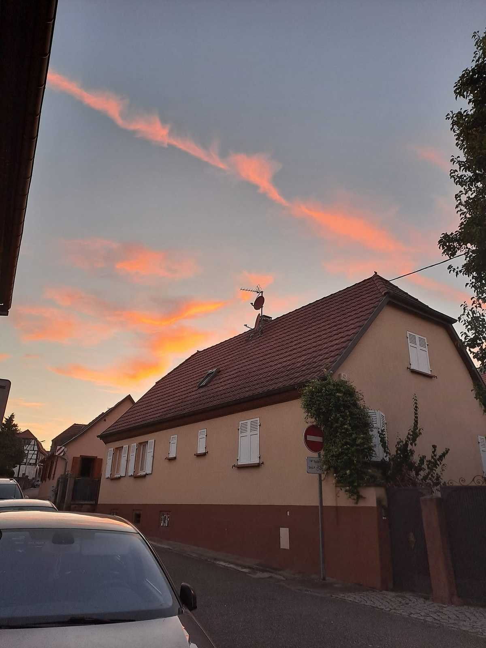
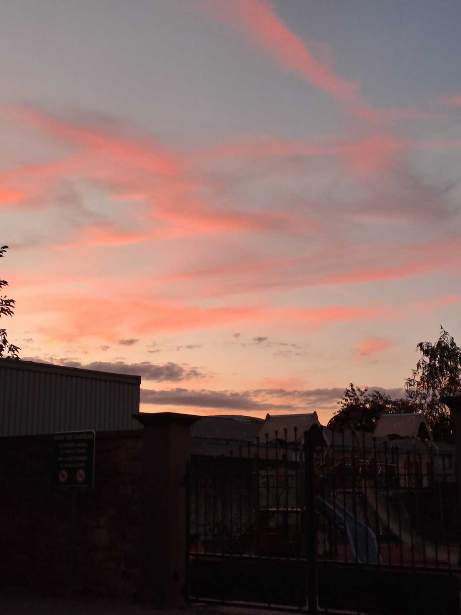

Slide 31
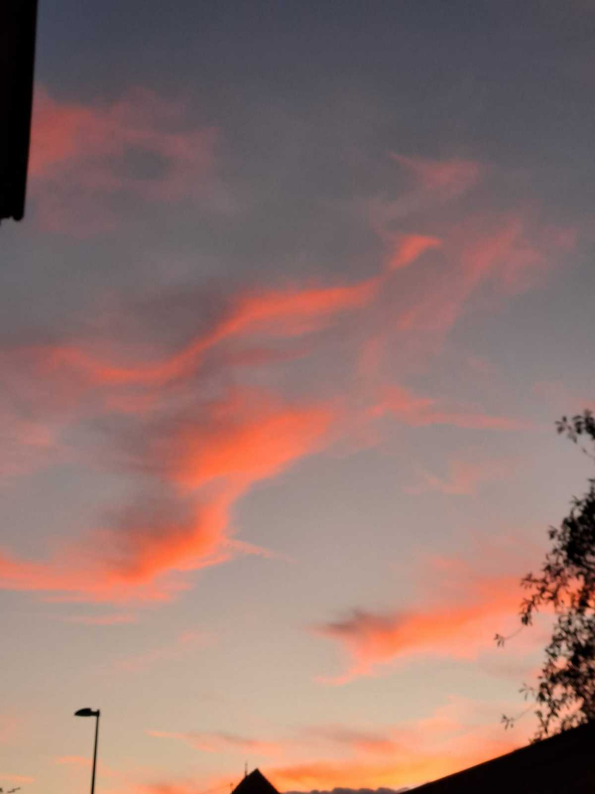
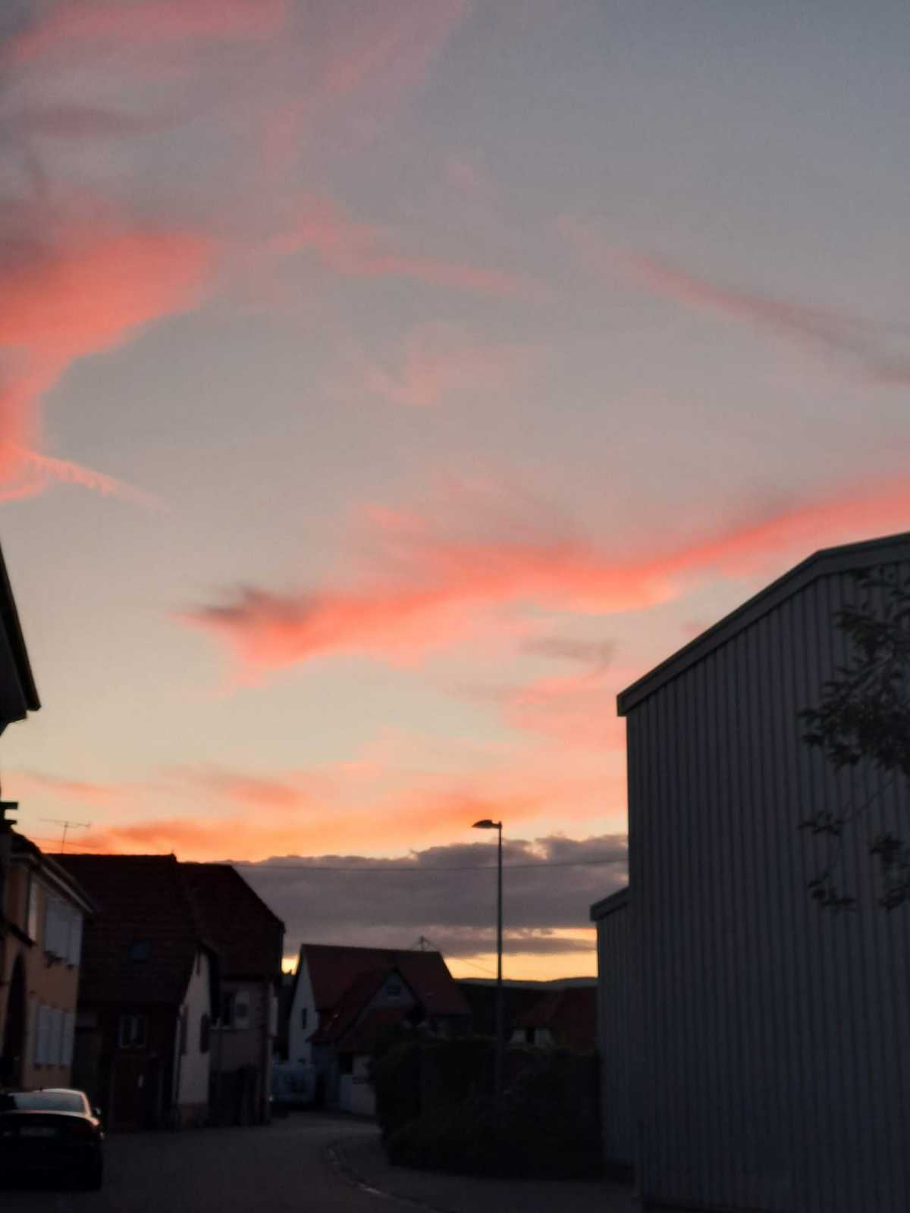

Slide 32
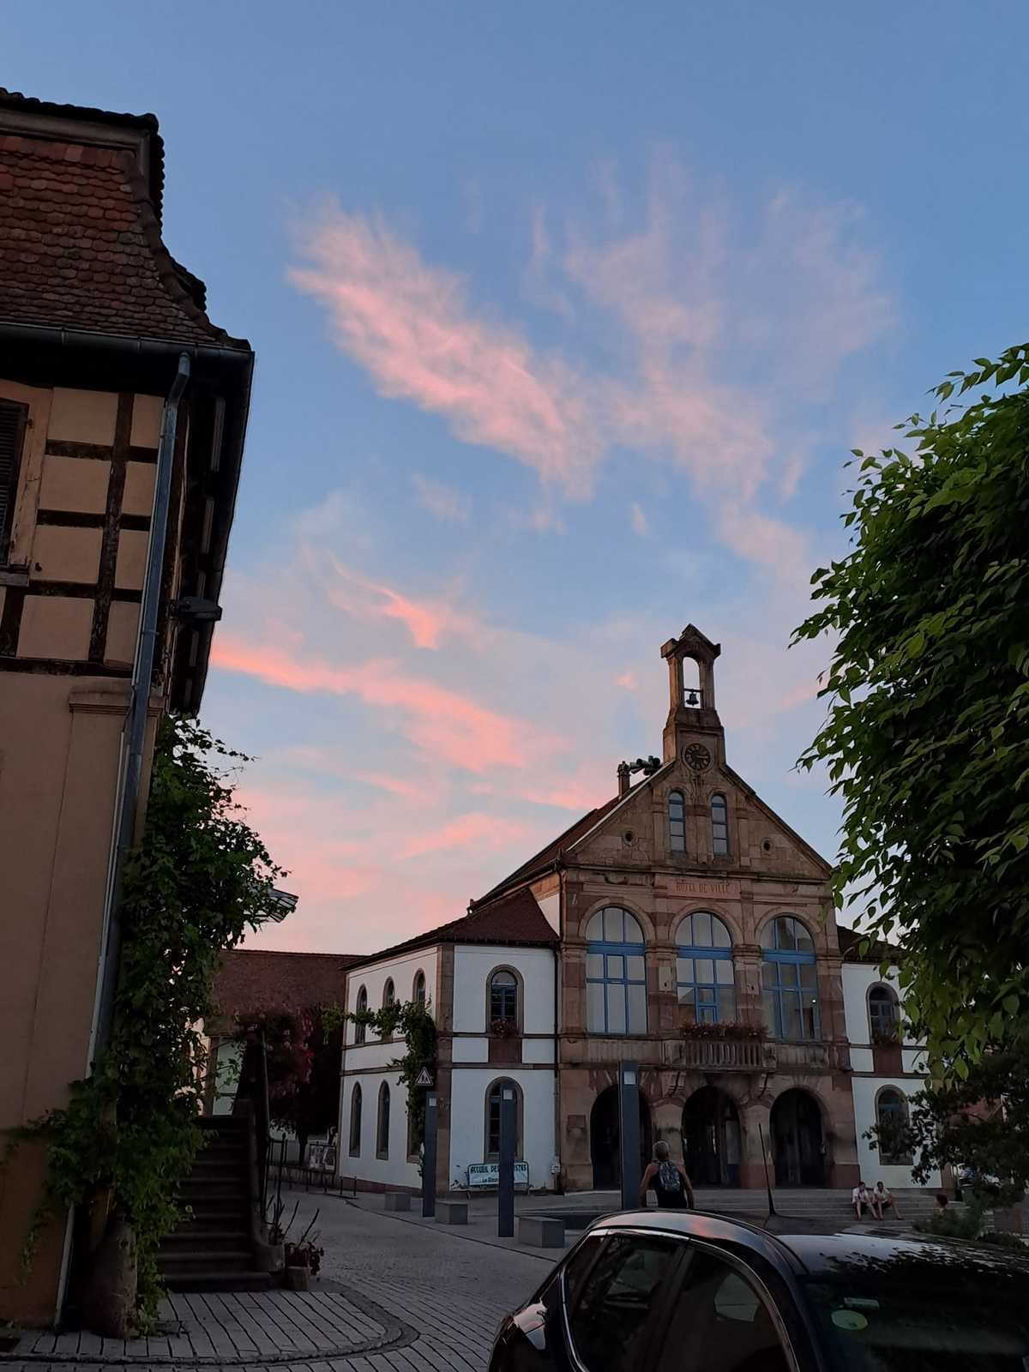
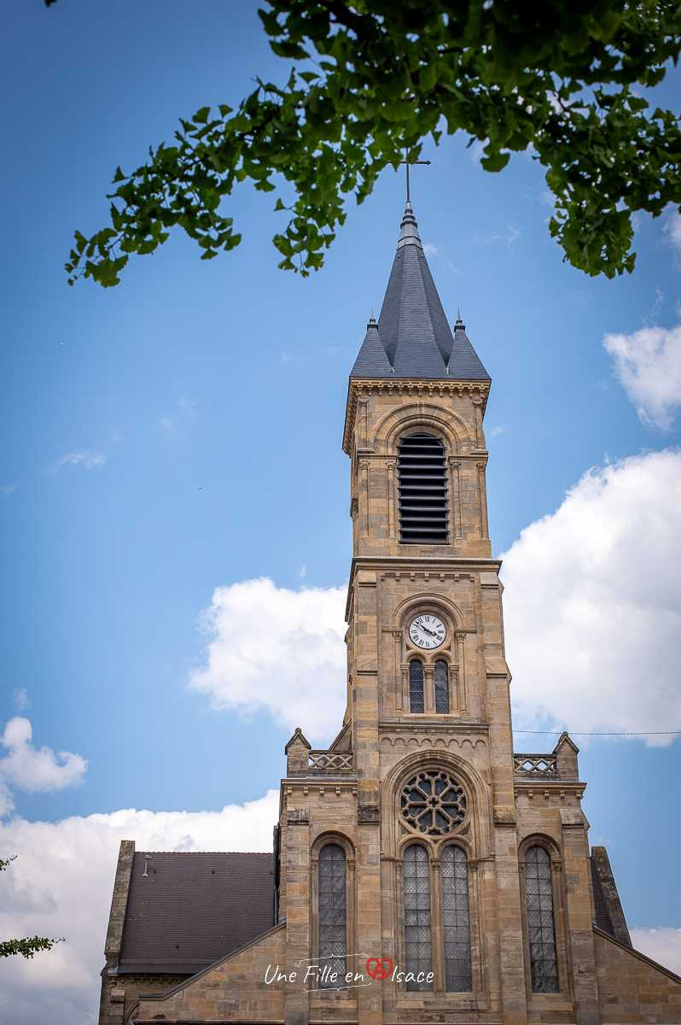
Altkirch

Slide 33
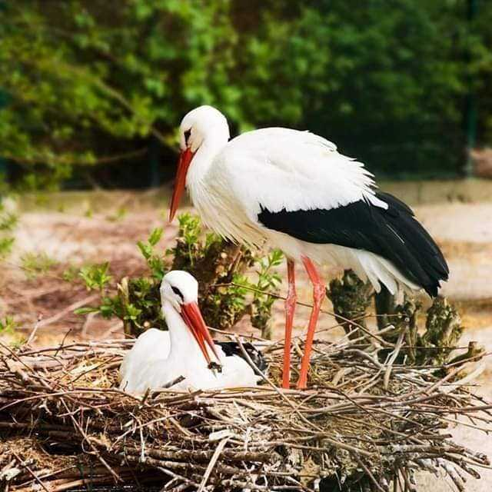

Slide 34
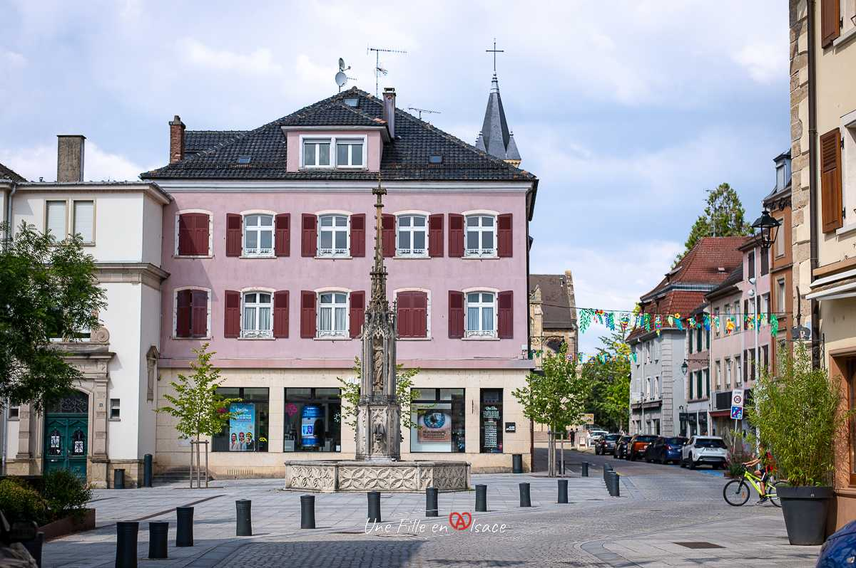
Altkirch

Slide 35
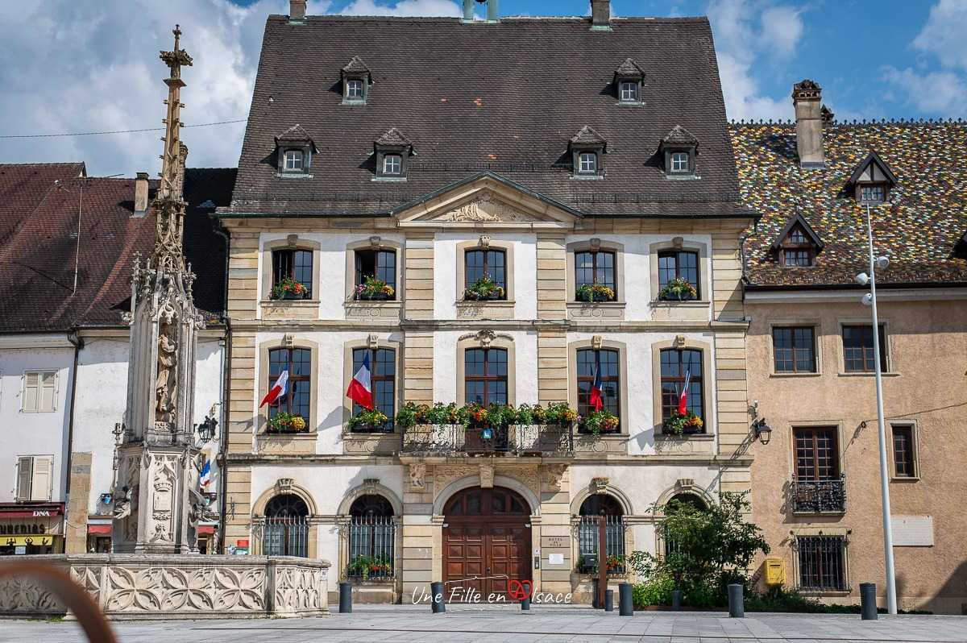
Altkirch

Slide 36
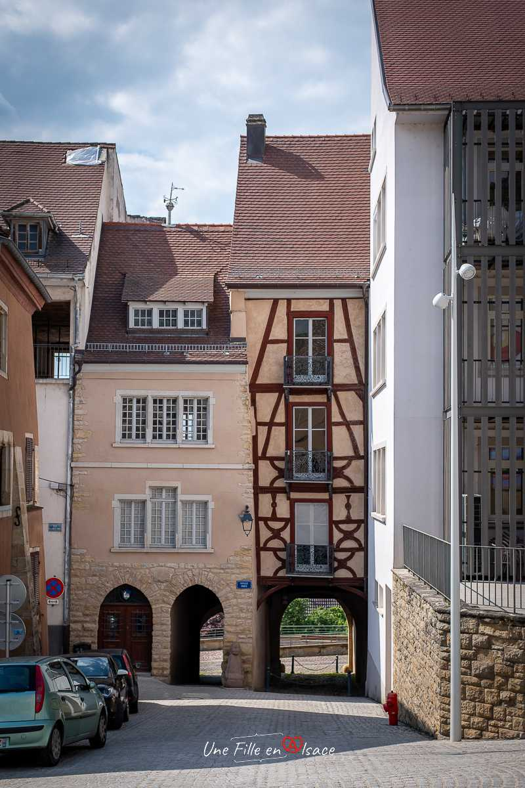
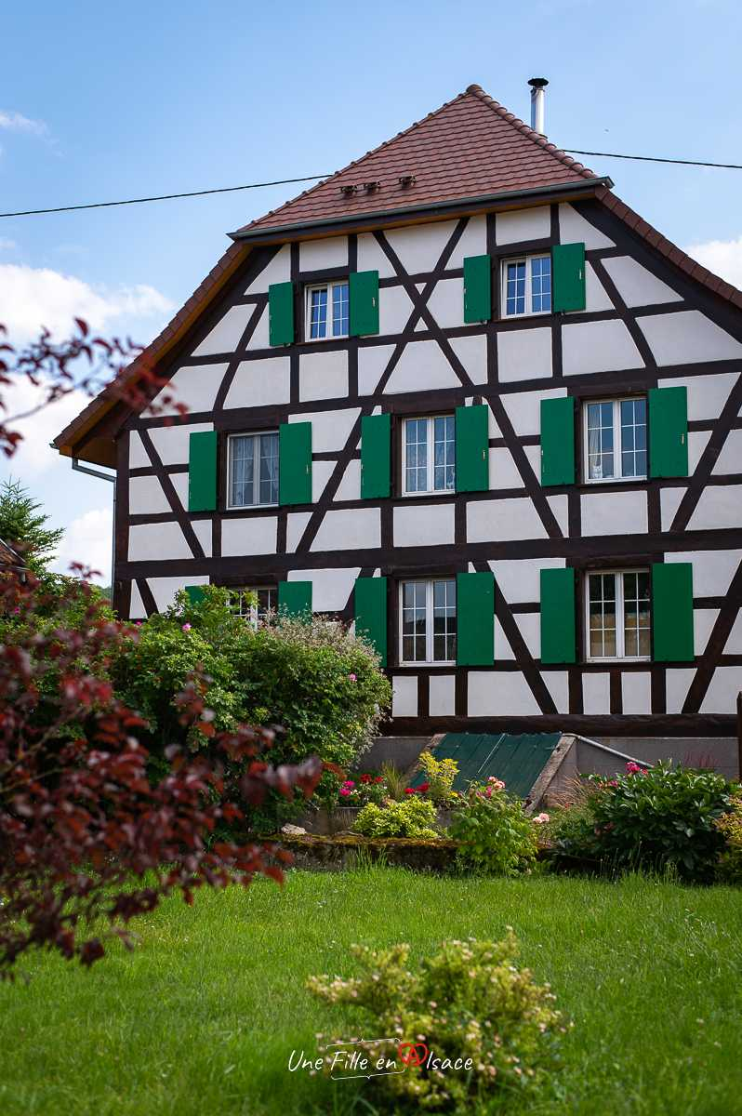
Altkirch
Ballersdorf

Slide 37
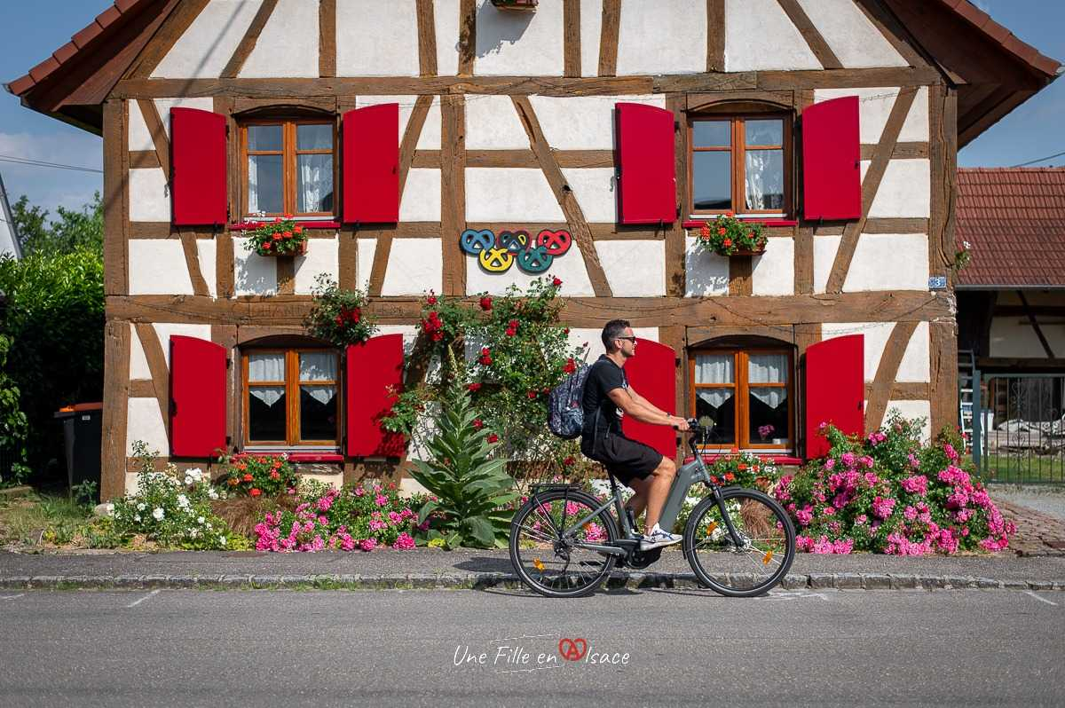
Ballersdorf

Slide 38
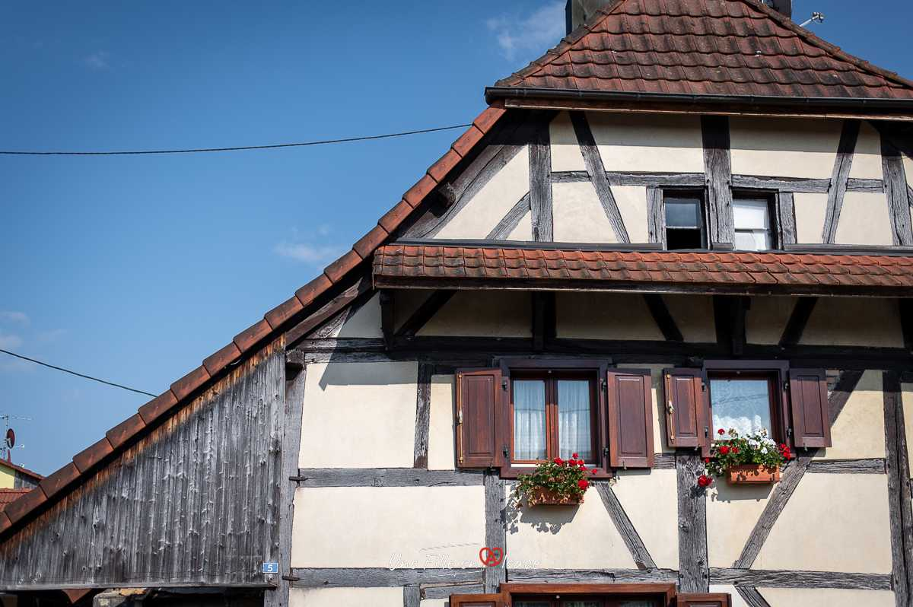
Ballersdorf

Slide 39
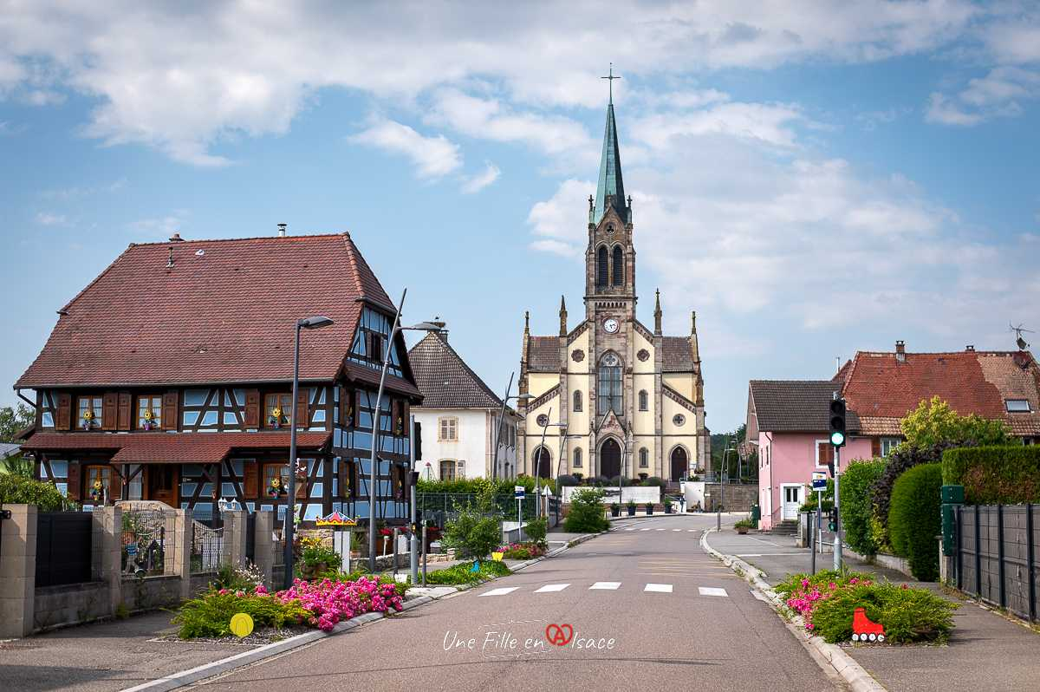
Ballersdorf

Slide 40
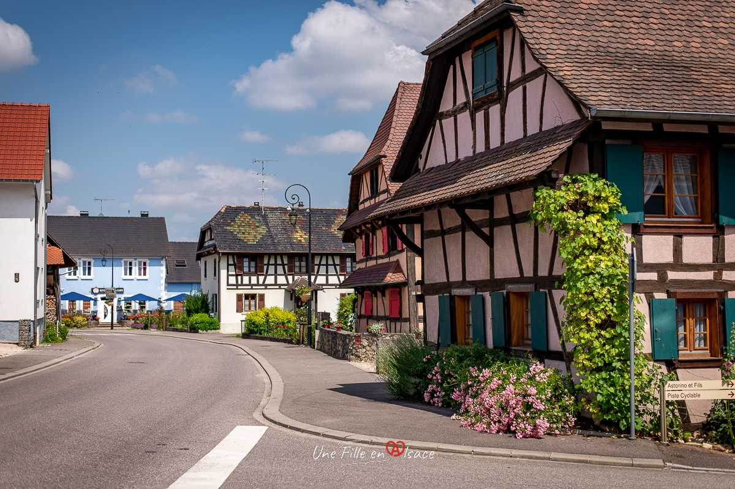
Friesen

Slide 41
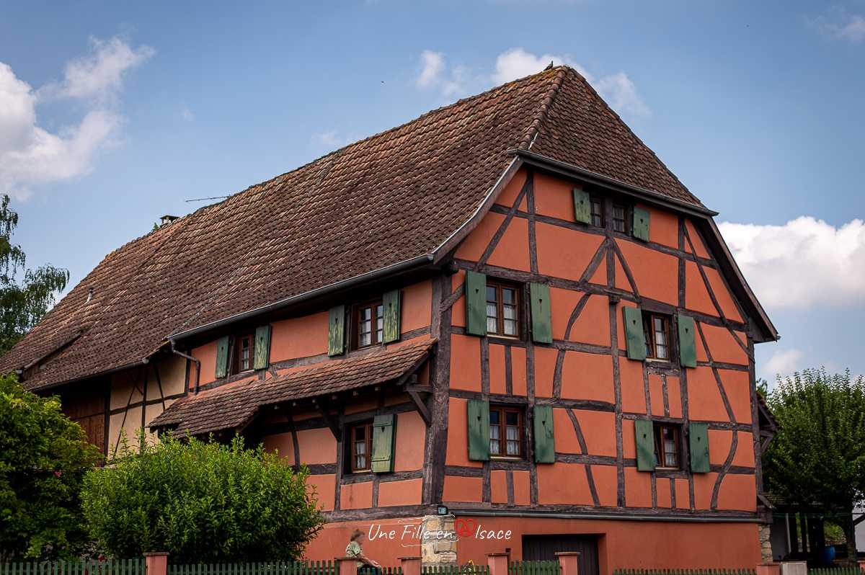
Friesen

Slide 42

Hirsingue

Slide 43


Hirtzbach

Slide 44

Hirtzbach

Slide 45

Hirtzbach

Slide 46

L’église de Rott

Slide 47

Sundgau

Slide 48

Sundgau Ferrette

Slide 49

La Légendaire Carpe Frite

Slide 50

La Maison de la Nature à Altenach

Slide 51

La Maison de la Nature à Altenach

Slide 52

La Maison de la Nature à Altenach

Slide 53

La Maison de la Nature à Altenach

Slide 54

La Maison de la Nature à Altenach

Slide 55

Le port de plaisance à Dannemarie

Slide 56

Le port de plaisance à Dannemarie

Slide 57

Le port de plaisance à Dannemarie

Slide 58

Le vieux chêne de Saint Ulrich

Slide 59





To Love Somebody Dave Monk
Internet
2169
Création
18.08.2024

